Slide 1
Folien zur Global Study

Slide 2

Sexuelle Ausbeutung von Kindern auf Reisen & im Tourismus
GLOBal study
Global Study von ECPAT International (2016)
9 regionale Studien
15 Länderstudien
42 Papers von Experten
9 Konsultationen mit 288 Stakeholdern
10 Konsultationen mit Kindern & Jugendlichen

Slide 3

Sexuelle Ausbeutung von Kindern auf Reisen & im Tourismus
Global Study Video: Speak Out
Video online verfügbar: https://youtu.be/gYDbTNfEdAg

Slide 4

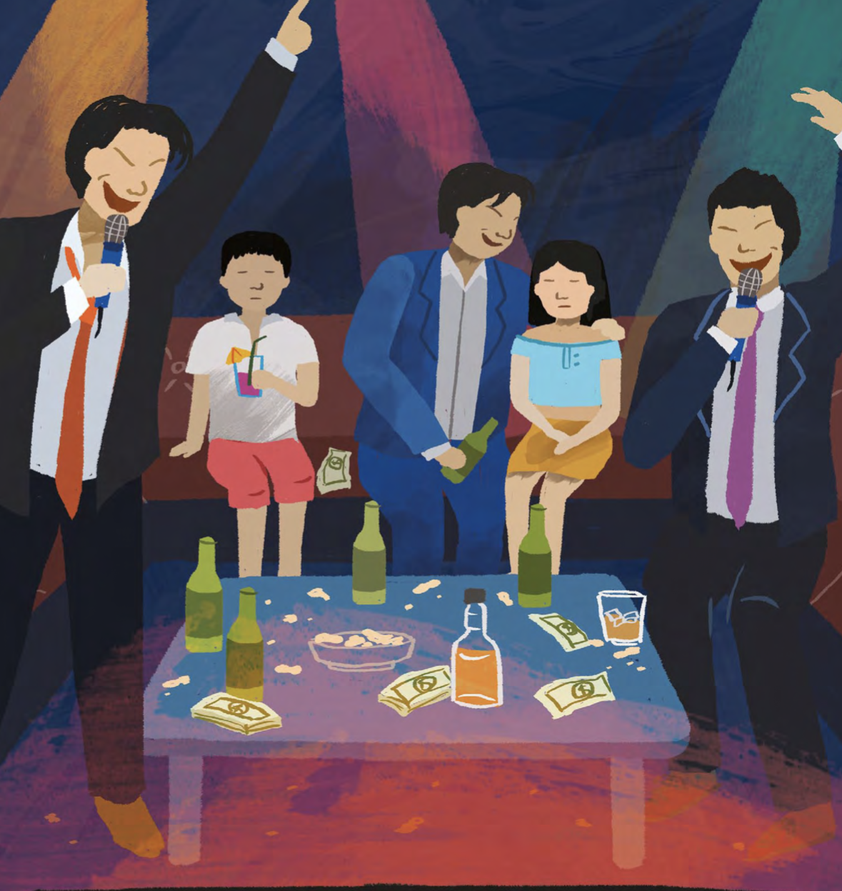
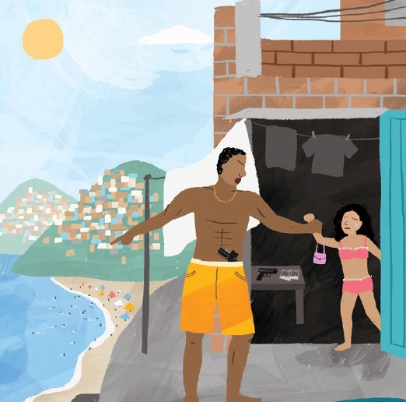
Kurzer Austausch
Welcher Inhalt war für Sie besonders interessant/neu?
Was ist Ihnen direkt im Kopf geblieben?
Bitte teilen Sie einen wichtigen Aspekt mit uns

Slide 5
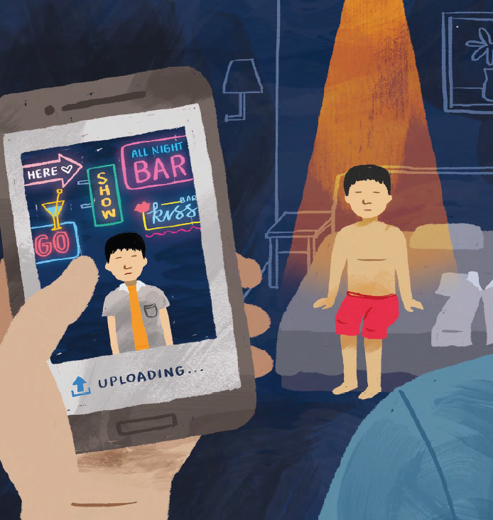
Gruppenarbeit
Raum 1: Nordamerika (Seite 17)
Raum 2: Lateinamerika (Seite 19)
Raum 3: Mittlerer Osten und Nordafrika (Seite 23)
Raum 4: Subsahara-Afrika (Seite 25)
Raum 5: Südostasien (Seite 29)
https://ecpat.de/wp-content/uploads/2018/03/An_Bord.pdf

Slide 6
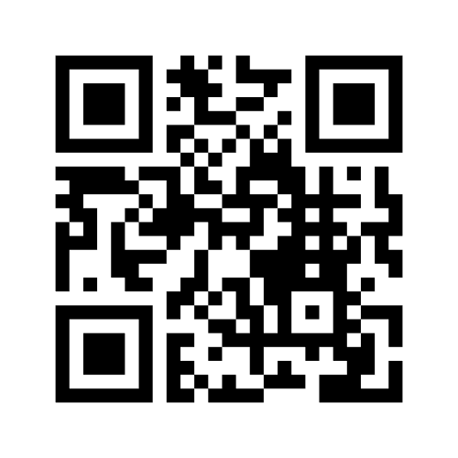
Quiz
Link zu Menti/Slido etc.
Mögliche Fragen:
Wo kann sex. Ausbeutung von Minderjährigen stattfinden? (Europa; Südostasien, Noramerika, Afrika, Weltweit)
Welche Formen der sex. Ausbeutung kann es geben?
Täter*innen im Tourismus sind: (Reisende, Geschäftsleute, Freiwillige, Mitarbeitende, Expatriates) – Leiste zwischen „stimme ich voll zu“ und „stimme ich wenig zu“

Slide 7
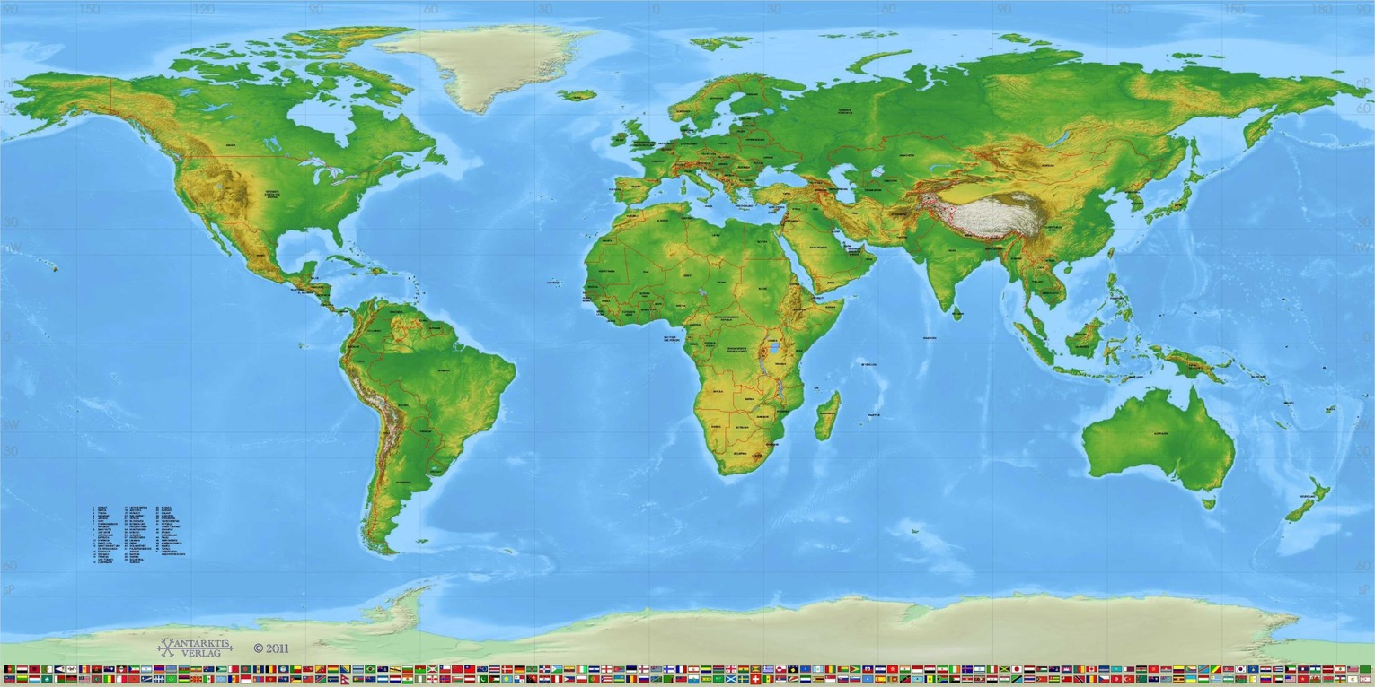
Wo findet sexuelle Ausbeutung von Kindern im Tourismus vor allem statt?

Slide 8
Besonders betroffene Länder

Slide 9
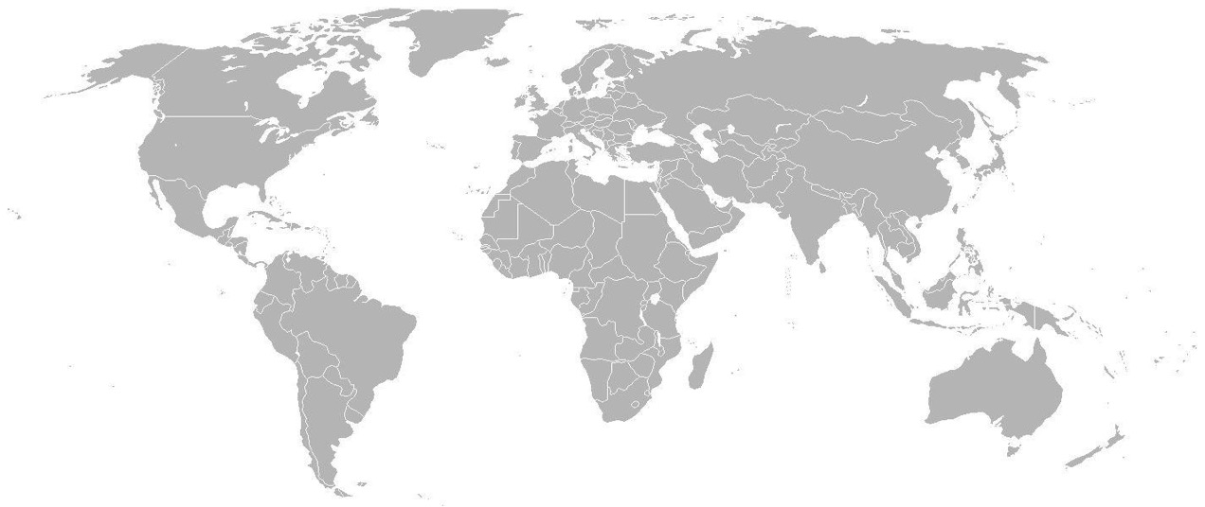
Aber es handelt sich um ein weltweites Problem…
Angebot schafft Nachfrage
Nachfrage schafft Angebot

Slide 10
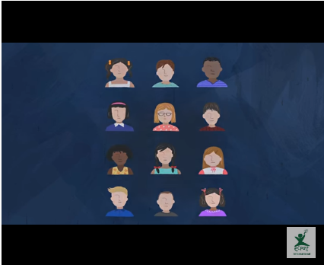
Wer kann von sexueller Ausbeutung im Tourismus betroffen sein?
Die betroffenen Kinder stammen meist aus benachteiligten Verhältnissen:
Armut und soziale Ungleichheit
Leben auf der Straße oder am Strand
Gehören einer ethnischen Minderheit an
Verfügen über wenig Bildung
Leben in schwierigen Familienverhältnissen
Werden zu Hause missbraucht
Allerdings auch:
Aus der Mittel-oder Oberschicht
Unkenntnis über die Gefahren/ Konsequenzen
z.B. „Loverboy“-Methode

Slide 11
Begünstigende Faktoren im Tourismus
Factors
Armut
Soziale Ungleichheit
Unverantwortungs-volles Verhalten
Korruption
Diskriminierung
Konsum
Unwissenheit
Unzureichende Gesetzgebungen
Begünstigende Faktoren für sexuelle Ausbeutung von
Minderjährigen im Kontext von Reisen und Tourismus
Anonymität
Kulturelle Unkenntnis, Ignoranz,
Stereotypen
Ökonomische Überlegenheit
Ausnutzen von Gelegenheiten
Unwissenheit/Ignoranz gegenüber bestehenden Gesetzen

Slide 12
Corona-Krise: Aktuelle Risiken
Sozioökonomische Auswirkungen von Covid-19
Situation von Familien mit Kindern im Kontext von Flucht und Migration
Unterbrechung von Bildung und öffentliche Dienstleistungen
Täter*innen passen ihren Modus Operandi stetig an
Erschwerter Zugang zu Gesundheit und psychologischer Unterstützung für Kinder
Risiken von Waisenhaus-Tourismus und unkontrolliertem Voluntourismus verschärfen sich
Weitere Informationen: https://www.ecpat.org/wp-content/uploads/2020/09/Call-for-Action_DtZ_final.pdf

